Slide 1
Simple present and professions/ ocCupations

Slide 2
Instituto Federal de Educação Ciência e Tecnologia do Rio Grande do Norte
Disciplina: Inglês I
Docente: Cristiane de Brito Cruz
Discentes: Ana Bianca Andrade Gonçalo
Fernanda Nalanda Medeiros da Silva
Jacivan Oliveira Dantas Filho
Turma: 2º ano alimentos vespertino

Slide 3
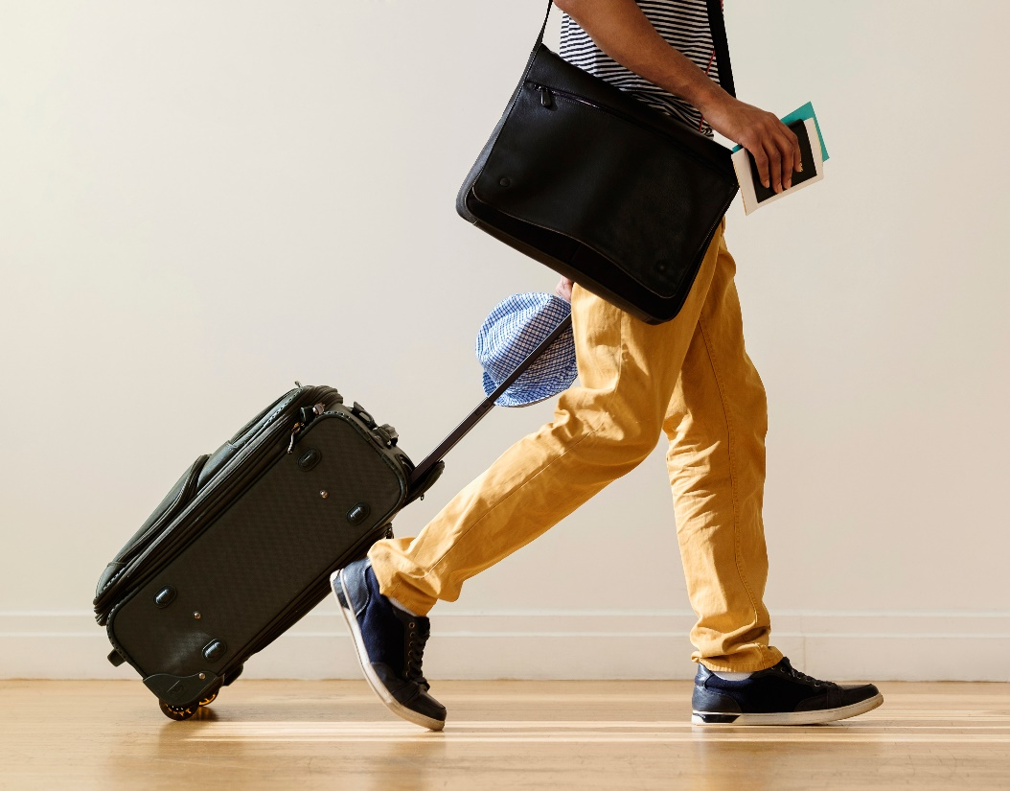
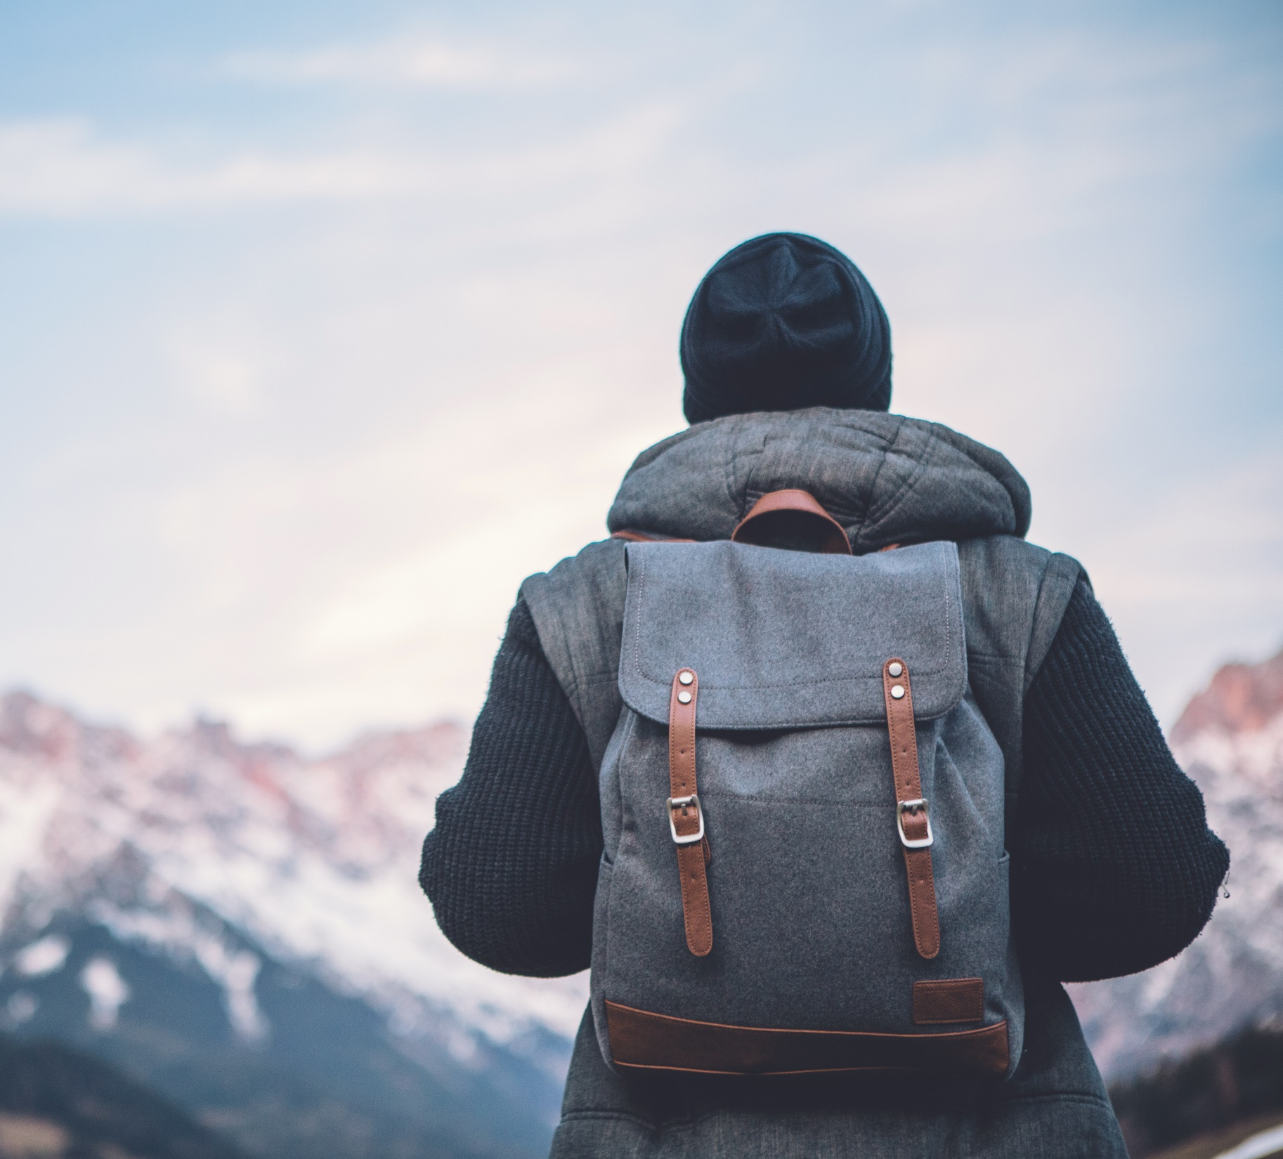
Sumário
Simple Present
1
Occupations and professions
2

Slide 4
Simple Present
O Simple Present é um tempo verbal utilizado para indicar ações habituais que ocorrem no presente.
Além disso, ele é usado para expressar verdades universais, sentimentos, desejos, opiniões e preferências.

Slide 5
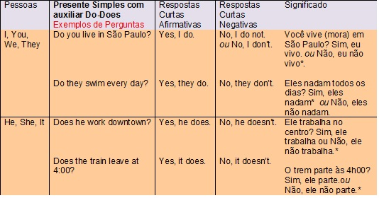
Simple Present
a

Slide 6
Professions
Português | English
Bancário | Banker
Biólogo | Biologist
Bibliotecário | Librarian
Aeromoça | Flight attendant
Dona de casa | Housewife
Fisioterapeuta | Physiotherapist
Taxista | Cab Driver

Slide 7
Professions

Slide 8
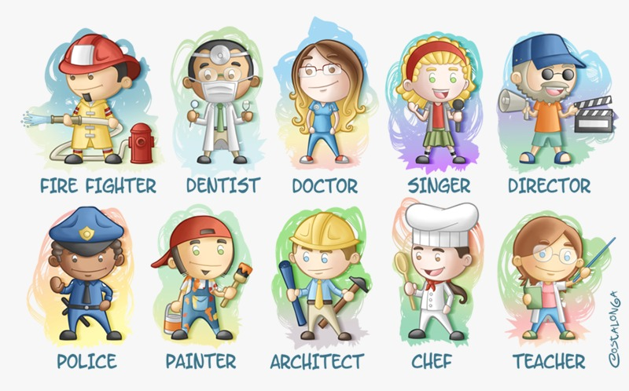
Professions

Slide 9
Professions
-What do you want to do?
-Right or nutrition.
Hello, You work with what?
Hey, i am international relations professional.

Slide 10
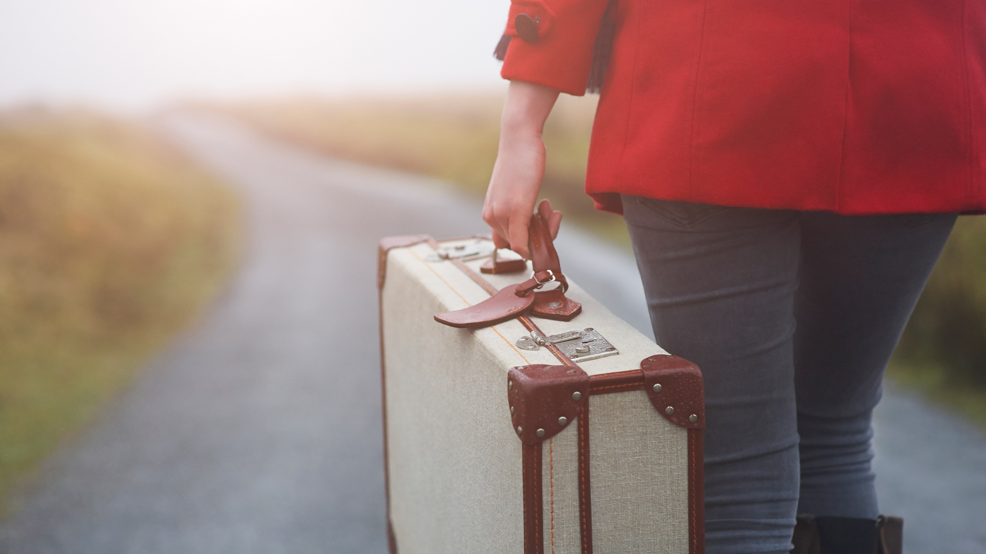
Obrigado

